Slide 1
議題３ 子どもの高次脳機能障がいについて
資料３
１．子どもの高次脳機能障がい家族講座・交流会
高次脳機能障がいで困りごとを抱える当事者・家族が、情報を入手したり、思いや体験談を共有したりすることができる機会を提供するため、令和５年度から家族交流会を開催。今年度は下記の通り家族交流会を開催。
・日時：令和８年１月から３月 （令和6年度参加者数：６名）
・場所：大阪府障がい者自立相談支援センターで調整中
・講師：大阪医科薬科大学LDセンターの言語聴覚士に協力依頼予定
Notes:
教育庁に相談用として作成。オブザーバに入っていただいている教育振興室を窓口に、ご相談予定。

Slide 2
議題３ 子どもの高次脳機能障がいについて
資料３
２．子どもの高次脳機能障がいに関する実態調査を踏まえた支援ツール
■事業内容及び周知
・小児期発症の高次脳機能障がいは、学校生活における勉学や友達関係がうまくいかなくなることで当事者が孤立してしまい、症状の悪化や人格形成に悪影響を及ぼす可能性が高い。
・一方、現在は小児期発症の高次脳機能障がいの支援状況等について、その実態が把握できていないことから、令和６年度に、補助事業を実施した。事業内容については、以下のとおり。
①府内における小児期発症の高次脳機能障がいに関する実態調査
②実態調査の結果を踏まえた、理解促進のための支援ツールの開発
補助事業者：地方独立行政法人 大阪市民病院機構 大阪市立総合医療センター
支援ツール：「こどもの高次脳機能障がいサポートブック」 （A5 30頁）
・調査協力いただいた急性期の医療機関や当事者家族に配布
また、大阪府障がい者自立相談支援センターのホームページに掲載
■今後の府としての展開
・府において、こどもの高次脳機能障がいサポートブックの内容を踏まえたチラシ（A4両面1枚）を作成中
・配布先
各種研修 高次脳機能障がい支援者養成研修、地域別実践研修等、府が実施している研修において配布予定
関係機関 市町村、小学校、中学校、高等学校、支援学校、放課後等デイサービス事業所、子ども家庭センター、
保健所等に配布予定。
Notes:
教育庁に相談用として作成。オブザーバに入っていただいている教育振興室を窓口に、ご相談予定。

Slide 3

「議題３．子どもの高次脳機能障がいについて」
こどもの高次脳機能障がい
サポートブック
大阪市立総合医療センター
小児脳神経・言語療法内科
小児青年てんかん診療センター
九鬼一郎 温井めぐみ
大阪府高次脳機能障がい相談支援体制連携調整部会
大阪急性期総合医療センター 3階講堂 2025/9/18
2４

Slide 4
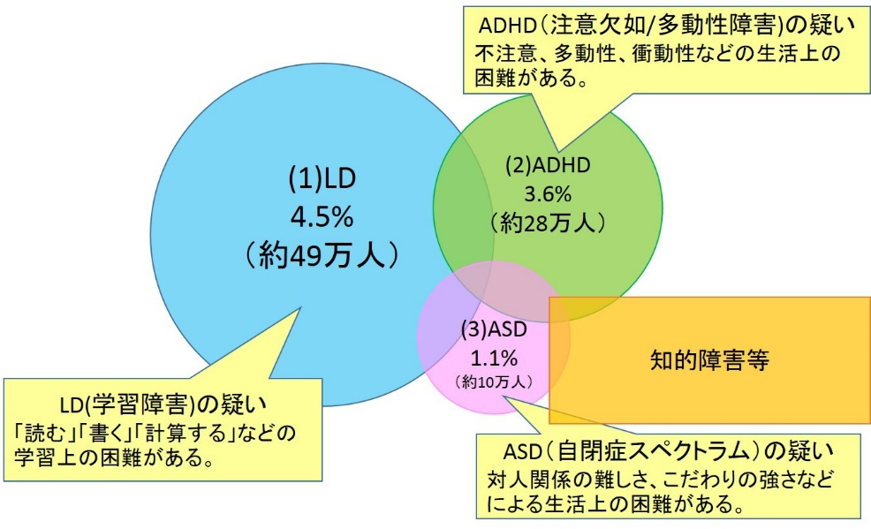
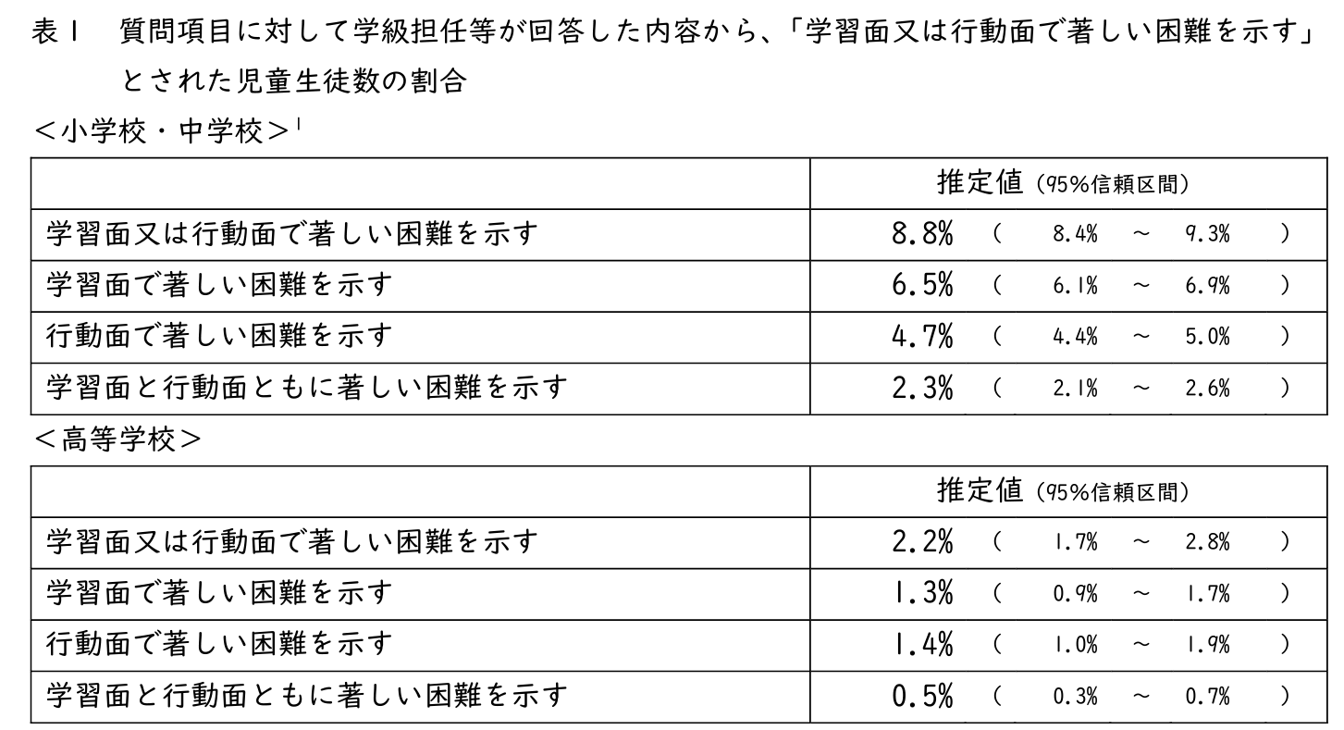
通常の学級に在籍する特別な教育的支援を必要とする児童生徒に関する調査結果(令和4年)について
高次脳機能障害
2012年文部科学省「通常の学級に在籍する発達障害の可能性のある特別な教育的支援を必要とする児童生徒に関する全国実態調査」より
「後天性脳損傷児に関連する報告」
栗原まな 小児科臨床（2010）
・支援学級教諭に対するアンケート調査（神奈川県A市）
・後天性脳損傷による高次脳機能障害⇒全国約5万人と推計
・生活上の問題：72%
無視できない数字
２５

Slide 5

先天性
生まれつき
後天性
脳損傷
てんかん
知的障害
運動障害
精神障害
高次脳機能障害
急性期治療
限局性学習症
注意欠如多動症
自閉スペクトラム症
など
頭部外傷
脳炎脳症
低酸素脳症
脳血管障害
など
退院・通院・復帰
年余経て
Grow into deficit
日常・学校生活
２６

Slide 6




①
後天性
脳損傷
てんかん
知的障害
運動障害
精神障害
高次脳機能障害
急性期治療
頭部外傷
脳炎脳症
低酸素脳症
脳血管障害
など
退院・通院・復帰
②
③
④
年余経て
Grow into deficit
日常・学校生活
２７

Slide 7
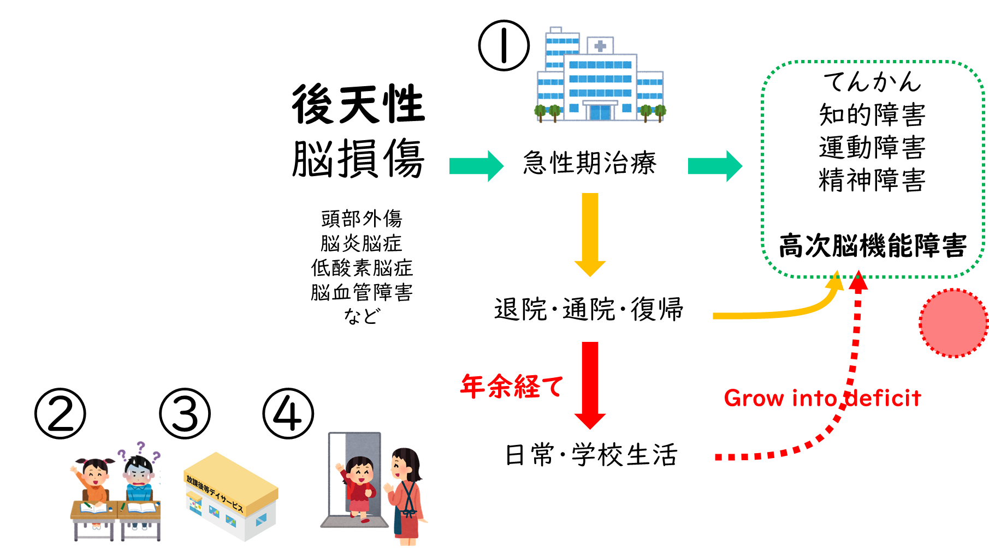
高次脳機能障害
①医療機関へのアンケート調査
②学校へのアンケート調査
発症率, 医師の意識調査, 医療的問題, etc
実数調査（推定）, 教員のニーズ, etc
④当事者インタビュー調査
③放ディへのアンケート調査
保護者ニーズ, 要望, etc
実数調査（推定）, 職員のニーズ, etc
２８

Slide 8
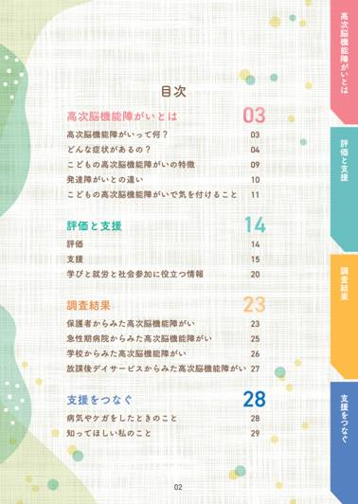
２９

Slide 9
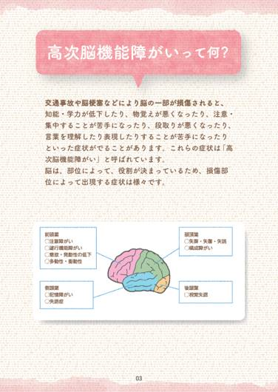
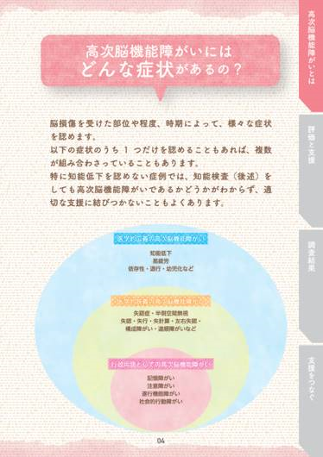
３０

Slide 10
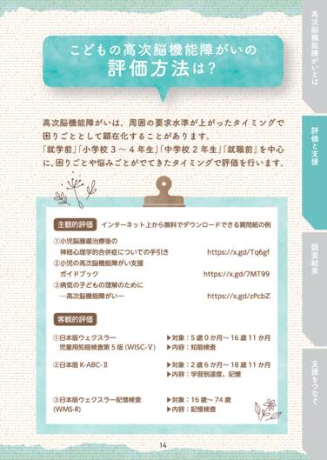
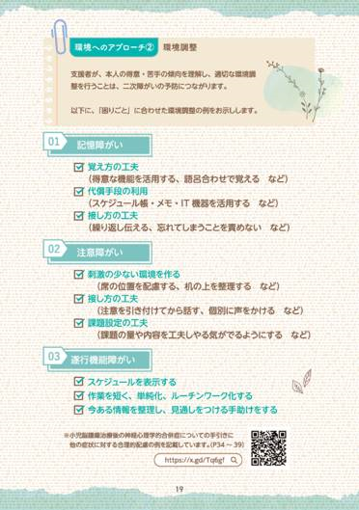
３１

Slide 11
急性期病院におけるこどもの高次脳機能障がいに関するアンケート調査
教育現場におけるこどもの高次脳機能障がいに関するアンケート調査
放課後等デイサービスにおけるこどもの高次脳機能障がいに関するアンケート調査
高次脳機能障がいのあるこどもの養育者に対するインタビュー調査
３２

Slide 12
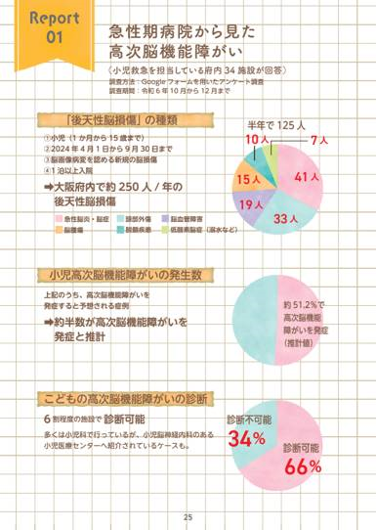
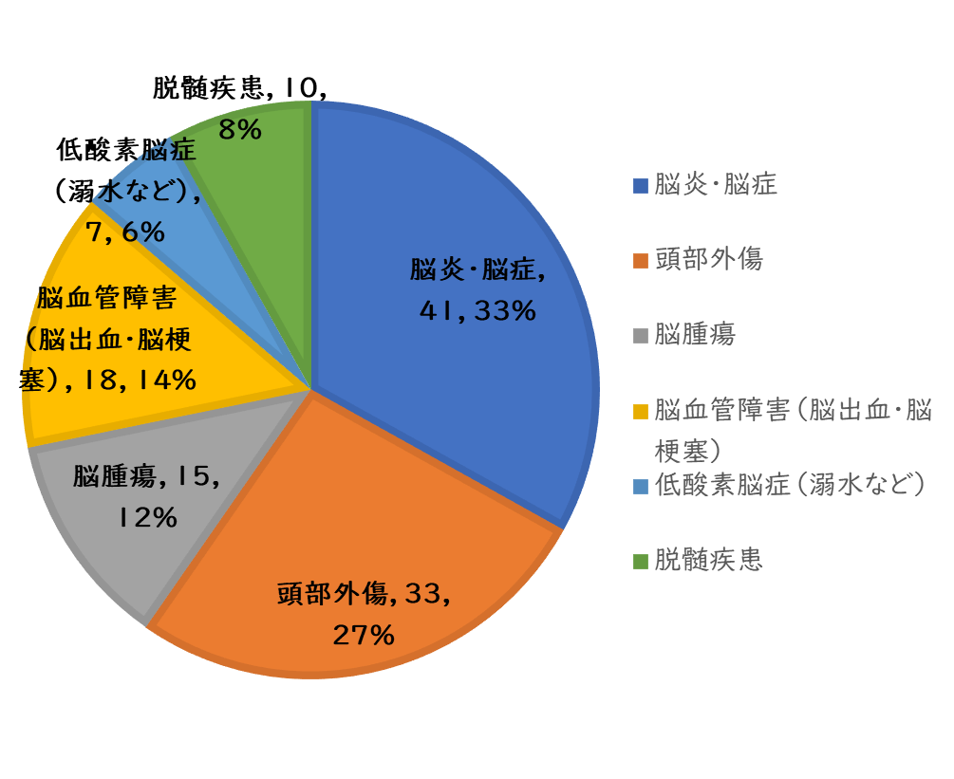
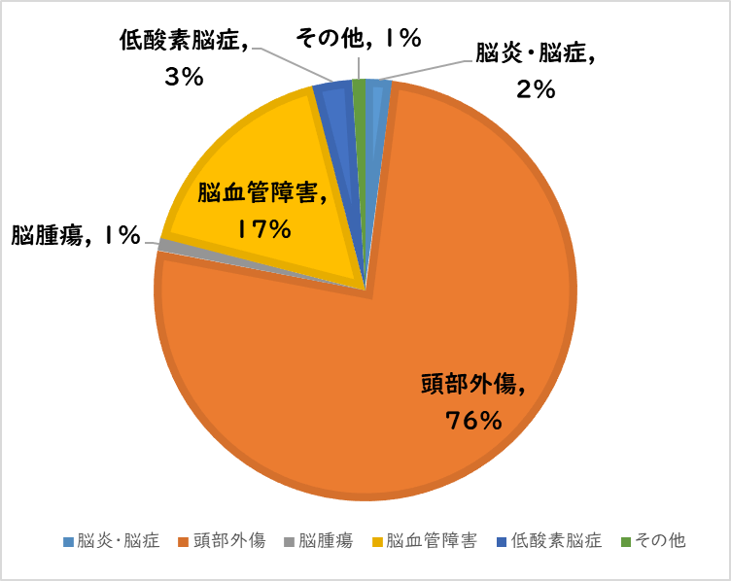
成人期
高次脳機能障害支援モデル事業(2001-05)
３３

Slide 13
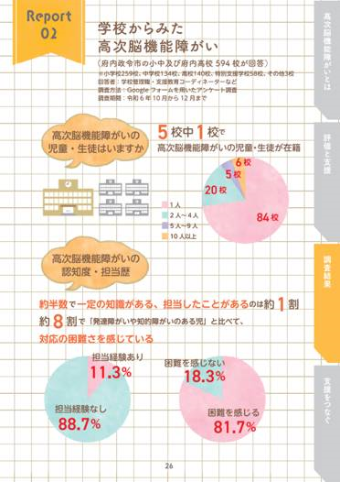
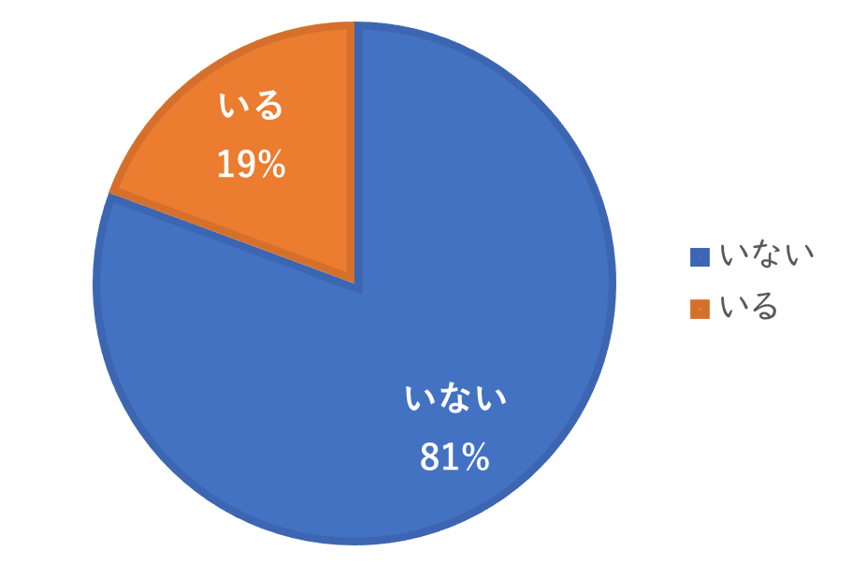
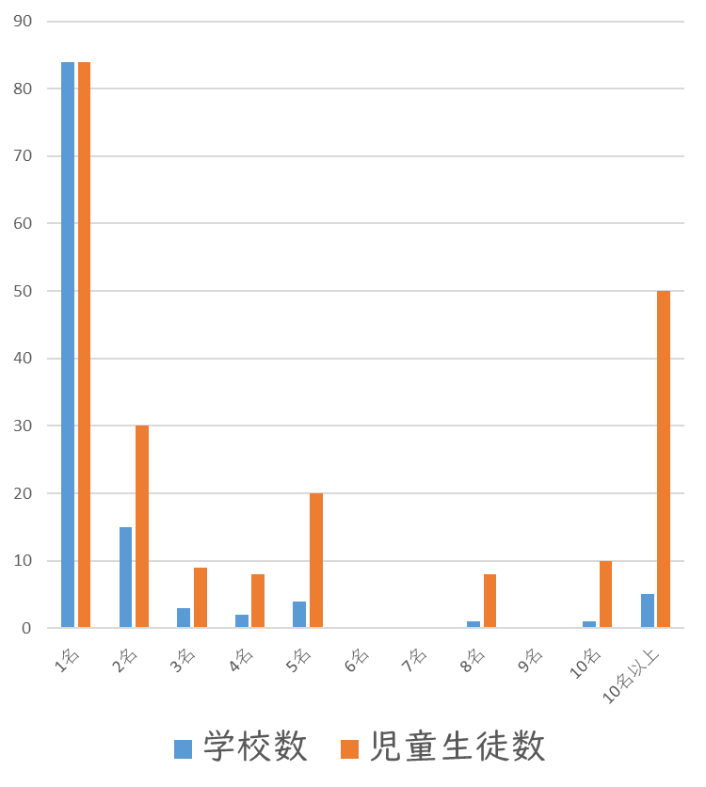
高次脳機能障がいのある児童・生徒が在籍している学校の割合
高次脳機能障がいのある児童・生徒が在籍している学校数と児童生徒数
３４

Slide 14
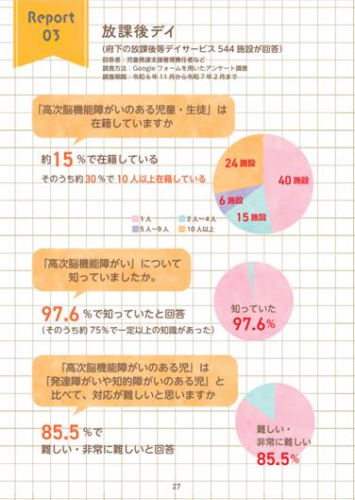
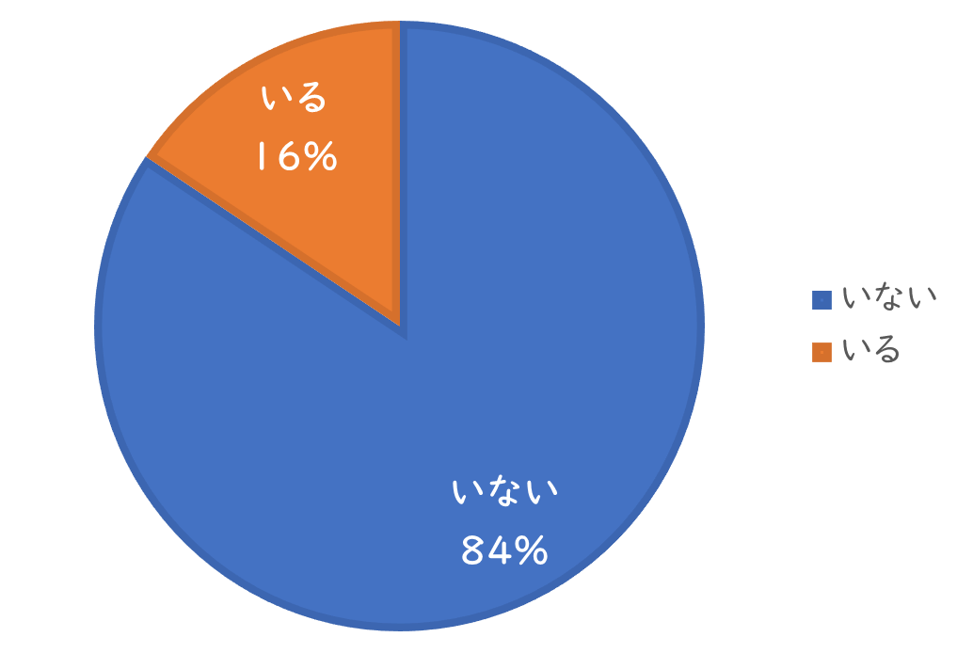
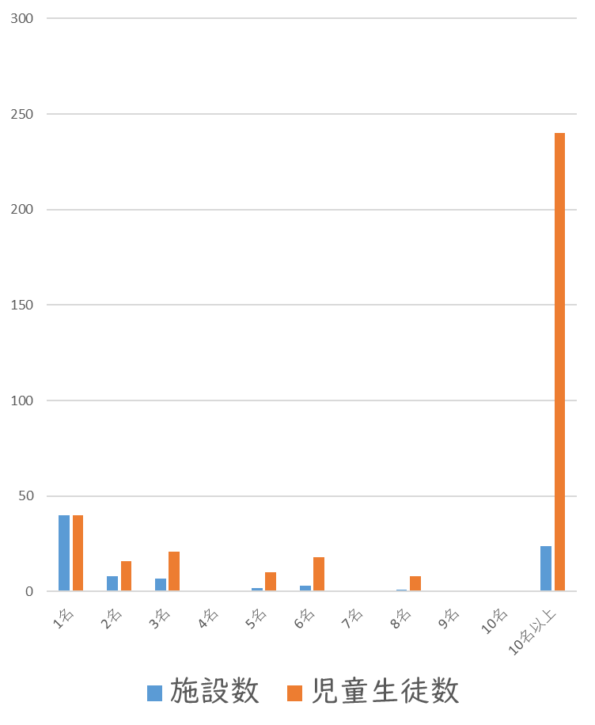
高次脳機能障がいのある児童・生徒が在籍している放課後等デイサービスの割合
高次脳機能障がいのある児童・生徒が在籍している放課後等デイサービス放課後等デイサービス数と児童生徒数
３５

Slide 15
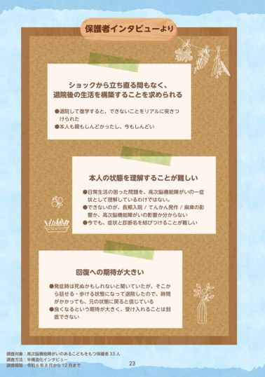
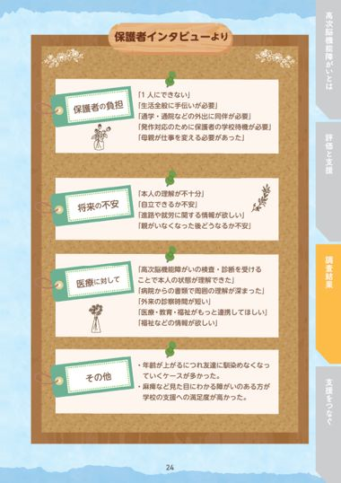
３６

Slide 16
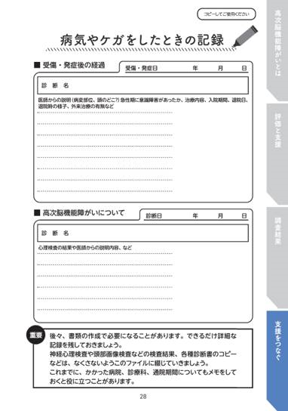
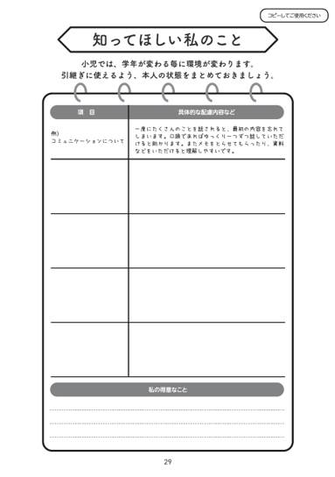
３７

Slide 17
■急性期病院におけるこどもの高次脳機能障がいに関するアンケート調査
小児救急医療を提供している8割以上（大学病院・小児救急指定病院は全て）からデータが得られたため、府下全域の実態に迫る質の高いデータが得られた。
■教育現場におけるこどもの高次脳機能障がいに関するアンケート調査
594校と多くの教育機関からのデータが得られた（回収率79％）が、Web調査という比較的簡便な手法でも、協力が得られない市町村も多く存在した。
■放課後等デイサービスにおけるこどもの高次脳機能障がいに関するアンケート調査
既報が殆どないため重要なデータが得られた。544施設から回答が得られたが、回収率は24％にとどまった。
■高次脳機能障がいのあるこどもの養育者に対するインタビュー調査
33例の確定診断例に対して、詳細な問診と半構造化インタビューにより、臨床項目と高次脳機能障がいの関連を調査することができた。
■支援ツール作成→利用
該当患者の支援者へ手渡し始めている。大学教育学部の学生など関係者に配布している。
３８

Slide 18
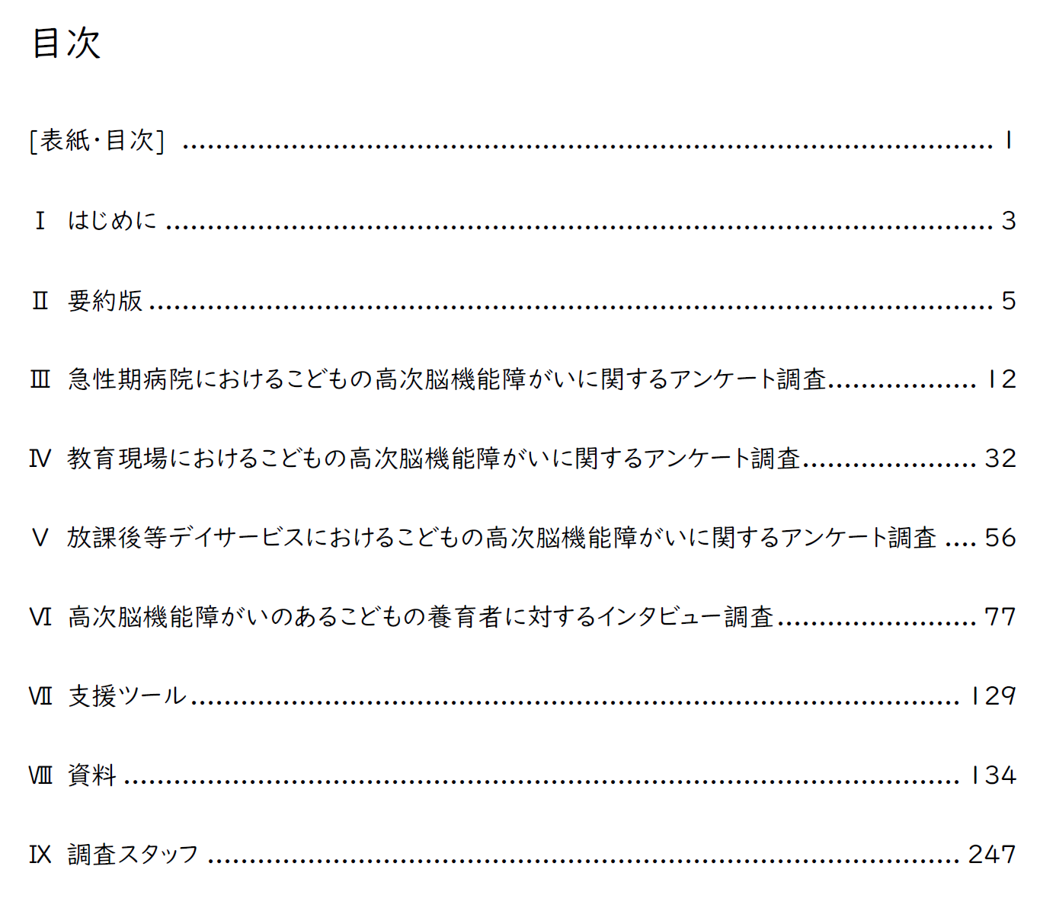
248ページの報告書に記載
大阪府のHPからダウンロード可能
謝辞： 大阪府福祉部障がい福祉室地域生活支援課
３９

